Slide 1
제5과: 요리 (듣기)
Trường Đại học FPT
Khoa: …..
Môn: Hàn ngữ trung cấp 1 – KOR 311

Slide 2

수업 내용
1. 지난 수업 복습
2. 수업 목표
3. 듣기: 알아봅시다
4. 듣기: 이야기해봅시다
5. 문과 답
6. 숙제

Slide 3

1. 지난 수업 복습
발표:
맛도 있고 건강에도 좋은 베트남 음식을 만든다면 여러분은 어떤 음식을 만들겠습니까?
(지난 수업의 숙제)

Slide 4

1. 지난 수업 복습
다음 대화에 알맞은 것을 고르십시오.
(1) A: 호박전은 어떻게 만들어요? B: 호박에 계란과 밀가루를 입혀서 .
ⓐ 부치면 돼요 ⓑ 튀기면 돼요
(2) A: 과일에는 어떤 영양소가 들어있어요? B: 비타민C가 많이 . ⓐ 들어가요 ⓑ 들어 있어요

Slide 5
1. 지난 수업 복습
다음 대화에 알맞은 것을 고르십시오.
(3) A: 저는 잘 모르니까 어떤 게 좋을지 추천해 주세요. B: 잡채가 .
ⓐ 입맛에 좋을 거예요 ⓑ 입맛에 맞을 거예요
(4) A: 맛이 어떤지 . B: 좀 싱겁네요. 소금을 조금 더 넣는 게 좋겠어요. ⓐ 간 좀 봐 주세요 ⓑ 간 좀 해 주세요

Slide 6
2. 수업 목표
기본 어휘 외움 : 46 단어
문법 적용: 3 문제
읽기
듣기
요리에 관련된 어휘를 정확히 듣기
음식 및 식당에 관련된 대화 듣기
말하기
쇼핑
쓰기

Slide 7

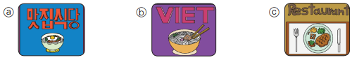

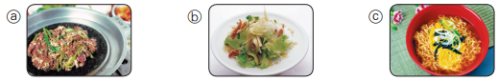
3. 듣기: 알아봅시다
1) 대화를 잘 듣고 질문에 답하십시오.
(1) 두사람은어느식당에갈까요?
(2) 두사람은어떤음식을먹을까요?

Slide 8

3. 듣기: 알아봅시다
1) 듣기 파일 내용
(1)
여: 저녁에 뭘 먹을까요?
남: 한식 어때요? 루이엔 씨는 맵게 먹으니까 비빔밥도 괜찮을 거예요.
(2)
여: 뭘 먹을까요? 저는 김밥과 떡볶이를 먹고 싶어요.
남: 그래요? 저는 어제도 김밥을 먹었어요.
여: 그러면 라면하고 떡볶이를 시키는 게 어때요?

Slide 9
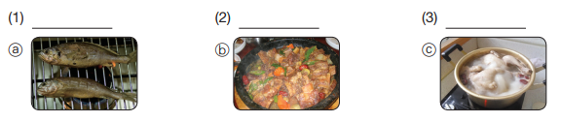
3. 듣기: 알아봅시다
2) 대화를 잘 듣고 어떤 요리를 추천하는지 고르십시오
C
A
B

Slide 10
3. 듣기: 알아봅시다
2) 듣기 파일 내용
(1)
남 : 오늘의 추천 요리가 뭐예요?
여 : 오늘은 삼계탕이에요. 좋은 재료로 오랫동안 끓여서 국물이 정말 맛있어요.
(2)
여 : 여기는 뭐가 맛있어요?
남 : 생선 구이는 어떠세요? 생선에 소금만 조금 뿌리고 구워서 아주 담백해요.
(3)
남 : 이 집에서 가장 잘하는 요리가 뭐예요?
여 : 갈비찜 어떠세요? 양념이 맛있고 고기가 부드러워서 인기가 많아.

Slide 11
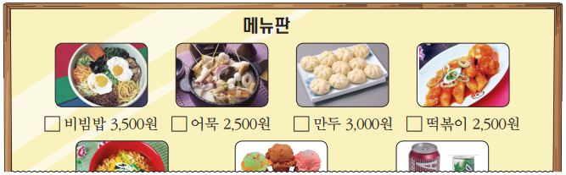
3. 듣기: 알아봅시다
3) 대화를 잘 듣고 질문에 답하십시오
(1) 두사람은무엇을먹을까요?메뉴판에서모두고르십시오.
(2) 남자는어떤음식을잘못먹습니까?
ⓐ 매운 음식 ⓑ 짠 음식 ⓒ 단음식
(3) 이식당을추천하는이유는무엇입니까?
① ②
맛이 좋다
가격이 싸다

Slide 12
3. 듣기: 알아봅시다
3) 듣기 파일 내용
여 : 오늘은 여기에서 먹어요. 이 식당은 맛도 좋고 가 격도 싸서 인기가 많은 곳이에요. 남 : 뭘 먹을까요? 여 : 우리 비빔밥 먹어요. 맛있어 보이네요. 남 : 좀 매워 보이는데 제가 먹을 수 있을까요? 여 : 그럼요. 고추장을 조금만 넣으면 되니까 괜찮을 거예요. 남 : 그럼, 비빔밥하고 또 뭘 시킬까요? 여 : 만두 어때요? 이 집 만두는 쇠고기와 여러 가지 채소로 만들어서 맛있어요. 남 : 네, 좋아요.

Slide 13
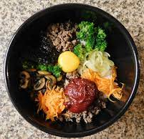
4. 듣기: 들어봅시다
1) 한국 요리 전문가들이 세계인에게 추천하는 한국의 대표적인 요리로는 비빔밥, 떡볶이, 김치 등이 있습니다. 다음의 정보를 보며 이 음식에 대하여 <보기>와 같이 말해 보십시오.
<보기>
요리 이름
주요 재료 | 쇠고기,채소,밥
주요 양념 | 고추장,참기름
추천 이유 | 몸에좋다 채소를많이먹다 재료와양념이잘 어울리다
비빔밥
비빔밥은 쇠고기와 여러 가지 채소로 만드는데, 고추장이 들어가서 좀 매워요. 그렇지만 몸에 좋은 음식이라서 추천하고 싶어요.

Slide 14
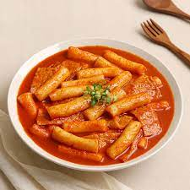
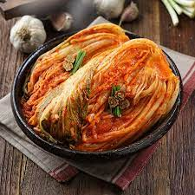
4. 듣기: 들어봅시다
1) 한국 요리 전문가들이 세계인에게 추천하는 한국의 대표적인 요리로는 비빔밥, 떡볶이, 김치 등이 있습니다. 다음의 정보를 보며 이 음식에 대하여 <보기>와 같이 말해 보십시오.
요리 이름
주요 재료 | 떡,어묵 | 배추,파
주요 양념 | 고추장 | 고춧가루,젓갈
추천 이유 | 가격이싸다 단맛과매운맛이잘어울 리다 | 몸에좋다 독특한맛이입맛을 살려주다
떡볶이
김치
그룹대로 말해 보십시오

Slide 15
4. 듣기: 들어봅시다
2) 다음은 라디오의 맛집 소개 코너입니다. 내용을 잘 듣고 답하십시오.
(1) 이 사람은 무슨 음식을 추천하고 있습니까? 그리고 왜 추천합니까? 들으면서 다음
빈칸을 채우십시오.
이 식당을 추천하는 이유는 때문입니다. 이 집에는 , , 의 세 가지 종류가 있습니다. 그래서 매운 음식을 잘 못 먹는 외국인들에게도 아주 좋습니다.
김치
아주 매운맛
보통 매운맛
덜 매운맛
(2) 이 식당에 대한 설명으로 맞는 것을 모두 고르십시오. ⓐ 이 식당은 한식과 퓨전 요리를 만듭니다. ⓑ 불고기와 비빔밥은 이 집의 대표메뉴입니다. ⓒ 이 집의 요리는 모두 맛있습니다. ⓓ이 식당은 외국사람에게만 추천합니다.

Slide 16
4. 듣기: 들어봅시다
2) 듣기 파일 내용
안녕하세요? 저는 오늘 서울 인사동에 있는 한식당 ‘한강’을 추천하려고 합니다. 이 식당의 대표 메뉴는 비빔밥, 불고기 등 외국에서 오신 분들이 좋아하는 요리들입니다. 이 식당에 오시면 모든 요리들이 맛있으니까 어떤 음식을 시키셔도 좋습니다. 그런 데 제가 이 식당을 추천하는 이유는 이 집의 김치 때문입니다. 여러분도 아시지만, 김치는 세계적인 건강식품으로 인기가 있는데요. 이제까지 외국 분들은 김치가 너무 매워서 잘 못 먹었어요. 이 집에서는 매운 음식을 못 드시는 분들을 위해 세 가지 김치, 아주 매운맛, 보통 매운맛, 덜 매운맛의 김치를 줍니다. 그래서 매운 음식을 잘 못 드시는 분들도 이 식당에 서는 김치의 맛을 즐길 수 있습니다. 외국 분들과 식사 약속이 있으신 분들은 한번 이 식당에 가 보십시오. 서울의 맛집, 강준석이었습니다.

Slide 17


5. 문과 답
문
답

Slide 18
6. 숙제
세계인에게 추천하고 싶은 베트남의 대표적인 전통 음식을 세 가지 고르십시오. 어떤 음식을 추천하고 왜 추천하는지 말해 보십시오.
베트남 음식
추천 이유
요리 이름
맛
주요 재료

Slide 19


THE END THE END THE END THE END

